Slide 1
“Desarrollo de una Plataforma para la Solicitud y Gestión de Requerimientos y SCM”
Trabajo de Título para optar al Título de Ingeniero Civil Informático
Alejandro Alvarez
Profesor guía :Carlos Becerra Castro
Profesor correferente: Andres Ramos

Slide 2
Contenido de la Presentación
Introducción
Definición del problema
Solución propuesta
Metodología
Planificación
Recursos
Bibliografía

Slide 3
Introducción
La Dirección de Servicios de Información y Computación (DISICO) es la encargada de administrar, desarrollar y mantener los sistemas computacionales de la UV.
Esta se encuentra en un proceso constante de crecimiento y mejora.
Por lo que se han realizado trabajos como el Desarrollo de Metodologías de SQA y SCM.
Pero aun existen aspectos a mejorar como la automatización de dicha metodología y como también de la solicitud y gestión de requerimientos.

Slide 4
Definición del problema
Los problemas detectados se han agrupado en:
Problemas en las Solicitudes de Requerimientos
Problemas en la Gestión de Requerimientos en los Proyectos
Problemas en la Solicitudes de SCM

Slide 5
Definición del problema
Problemas en las Solicitudes de Requerimientos :
Saturación del correo del Jefe de Área.
Se pierden solicitudes entre los correos.
Requerimientos quedan en mails y no debidamente documentados.
No hay una visión clara del estado de las tareas.
No hay control sobre cuantas ni cuales tareas tiene asignada cada persona.

Slide 6
Definición del problema
Problemas en la Gestión de Requerimientos en los Proyectos:
Solo se utiliza una Carta Gantt.
Se desconoce el estado real de las actividades y su nivel de avance.
No hay registro de los problemas que pueden estar retrasando una actividad.
No se recolectan métricas de productividad.

Slide 7
Definición del problema
Problemas en la Solicitudes de SCM:
Existe metodología pero no se encuentra automatizada.
Documentación se realiza en plantillas Word, difíciles de mantener actualizadas y compartidas.
Es difícil buscar información entre las solicitudes de cambio.

Slide 8
Solución propuesta
Se propone desarrollar una plataforma para la solicitud y gestión de requerimientos y SCM.
Esta plataforma mejorara la comunicación, documentación y control de estas actividades dentro del equipo.

Slide 9
Objetivos Generales
Desarrollar de una aplicación para la solicitud y gestión de requerimientos y SCM para la Dirección de Servicios de Información y Computación de la Universidad de Valparaíso (DISICO).

Slide 10
Objetivos Específicos
Dar soporte a la Metodología SCM existente.
Monitorear el ciclo de vida de cada solicitud de requerimiento y de cambio.
Mejorar el control sobre las actividades que realiza el personal.
Mantener un historial con los requerimientos, que permita mejorar futuras estimaciones de tiempo y esfuerzo.
Obtener mediciones cuantitativas de productividad.

Slide 11
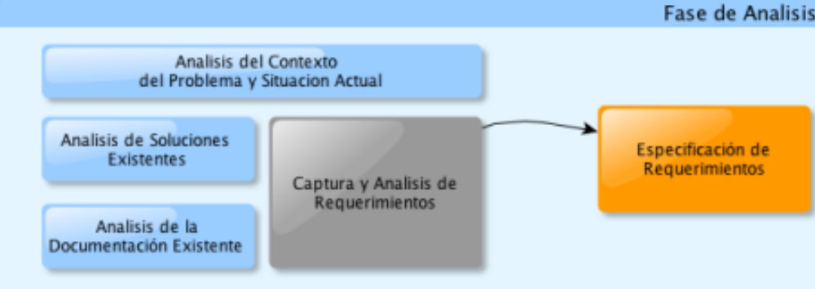
Metodología
La metodología adoptada es cascada, que incorpora algunos aspectos de la metodología iterativo e incremental.
Fase de Análisis:

Slide 12
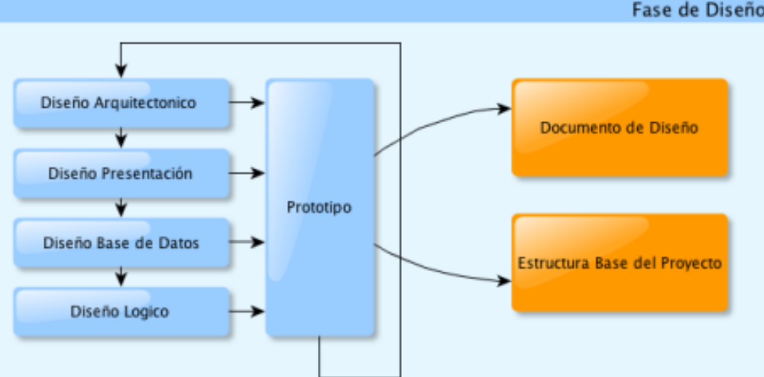
Metodología
Fase de Diseño:

Slide 13
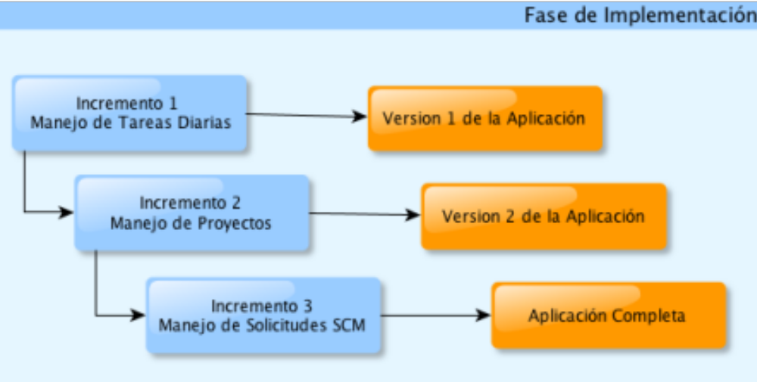
Metodología
Fase de Implementación:

Slide 14
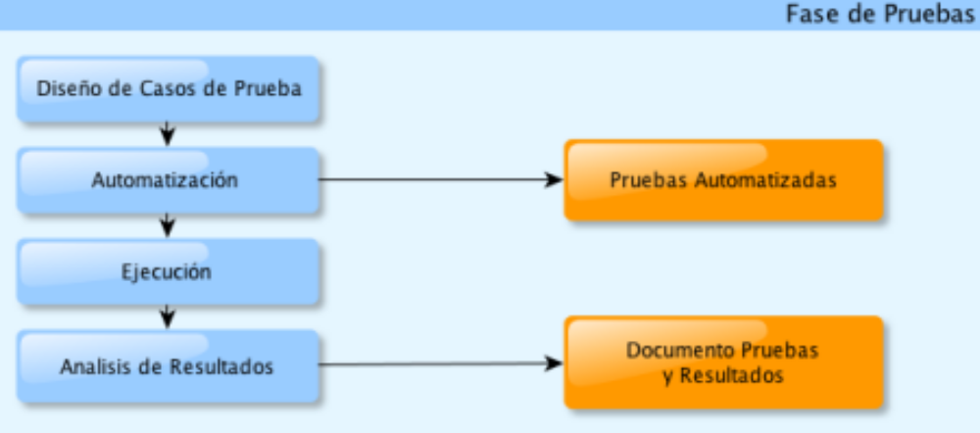
Metodología
Fase de Pruebas:

Slide 15
Planificación
Plantee las actividades y los tiempos asociados a cada actividad en una carta Gantt.
Puede usar si lo desea una WBS, para tener un mayor nivel de abstracción con referencia a las fechas de inicio y término, los productos y recursos a utilizar en cada etapa. La WBS debe reflejar las actividades críticas para la consecución de los objetivos

Slide 16





Recursos

Slide 17
BIbliografía

Slide 18
Desarrollo de una Plataforma para la Solicitud y Gestión de Requerimientos y SCM
Universidad de Valparaíso
Facultad de ciencias
Departamento de Computación

